Slide 1
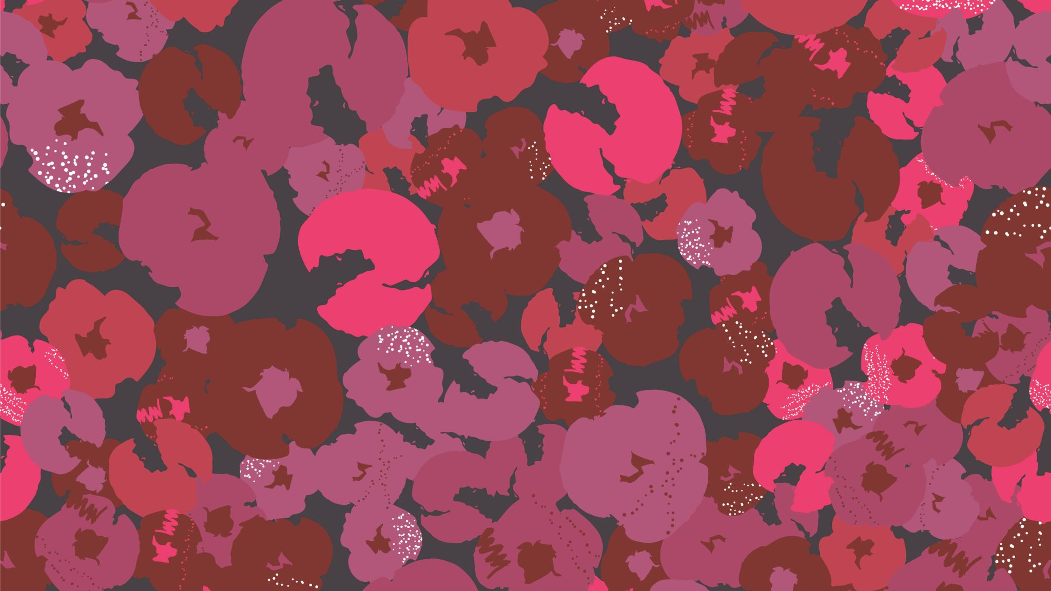
Clases de Música 8° Básico
Prof. Claudia Coñuecar

Slide 2
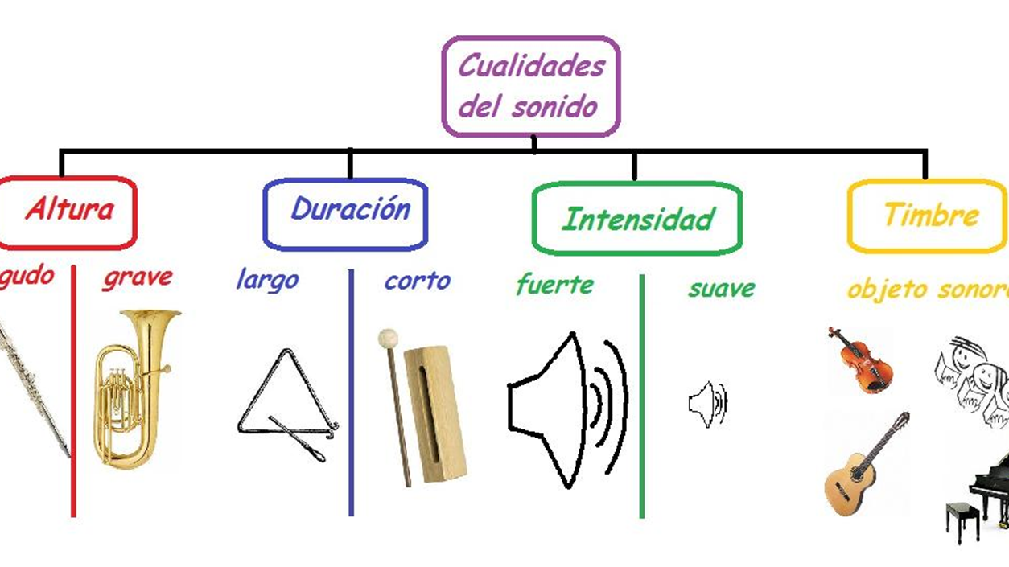

Slide 3
Duración
Es la prolongación del sonido en el tiempo.
Sonidos largos o cortos. Según cuál sea la fuente que los produzca, los sonidos pueden alargarse de forma ininterrumpida o acortarse.
La duración en la música son las figuras rítmicas

Slide 4
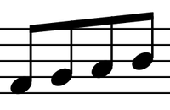
Duración = Figuras rítmicas
El ritmo en la música se refiere a la frecuencia de repetición de intervalos regulares de sonidos largos y breves en una canción.
El ritmo se define como la organización de tiempos que perciben los oyentes como una estructura musical rítmica.
Esta sucesión temporal se ordena en nuestra mente, percibiendo de este modo una forma rítmica de una canción.

Slide 5
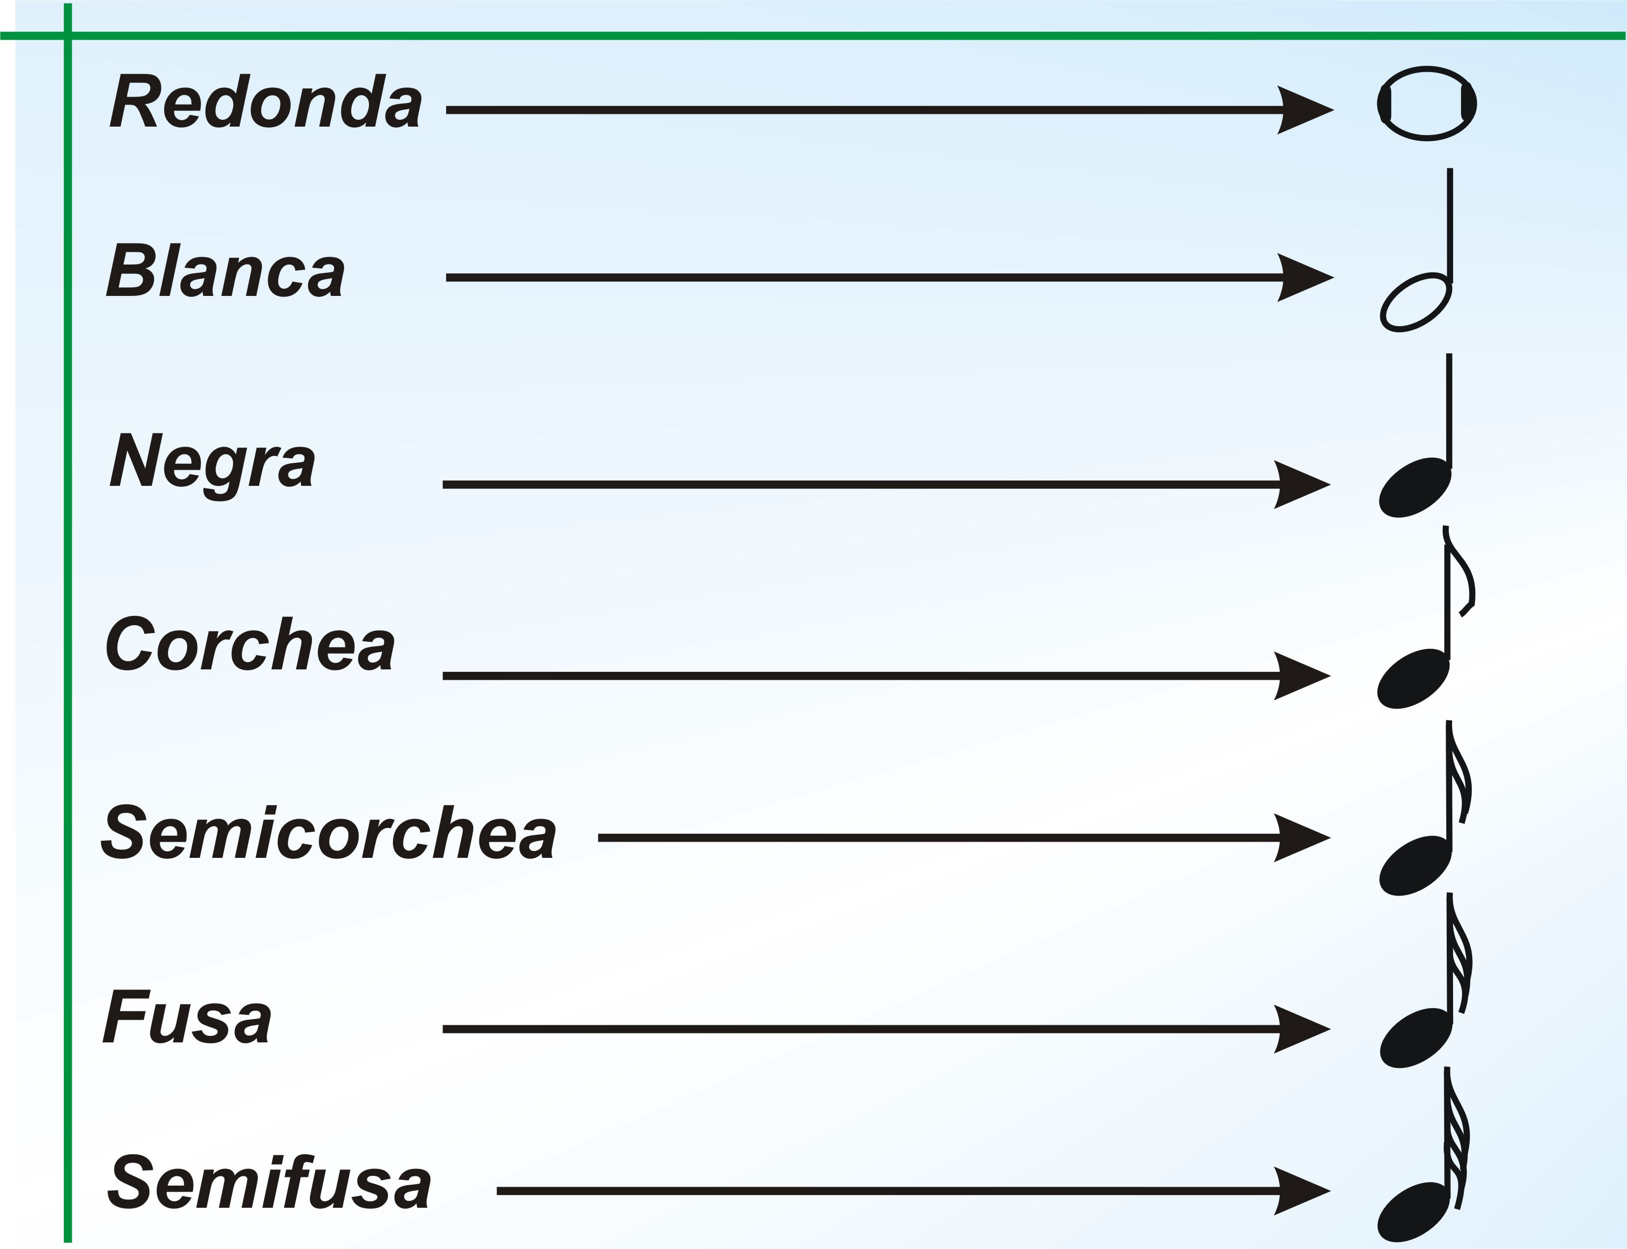

Slide 6
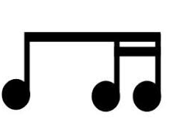
Figuras Musicales
Cuartina
Galopa
Saltillo

Slide 7
También recordamos estas figuras rítmicas
Negra
Corchea
Silencio
Negra

Slide 8
Actividad Musical
En la actividad anterior del PPT 11 ustedes escribieron frases acomodando las figuras rítmicas para que pudiesen calzar
En la siguiente actividad, se trabaja al revés
Les doy las frases y los estudiantes colocan las figuras rítmicas que consideran que concuerda con la palabra
Se pueden usar negras, corcheas, saltillos, galopas, cuartinas
NO se usan silencios, blancas y redondas

Slide 9
Escribe las figuras rítmicas que se corresponden con cada frase musical
La lámpara es color caramelo
Verde y alto luce muy flaco
Maravilla sonrosada de linda trencitas
Salta, corre anda lejos
Fatigada y cansada duerme todo el día

Slide 10
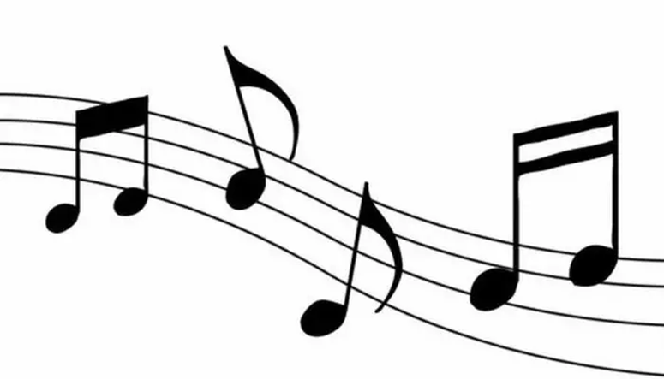
Información
PLAZO DE ENTREGA:
Viernes 30 de Octubre
Indicar Nombre y curso
CORREO: cconuecar@emmanuel.cl
Whatsapp: +56978961502
Buzón de tareas en página web del colegio

